Slide 1




5、雨 后

Slide 2
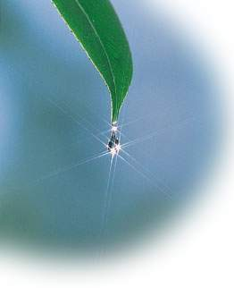
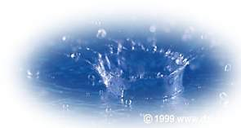
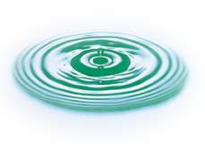
嫩绿的树梢闪着金光,
广场上成了一片海洋！

Slide 3
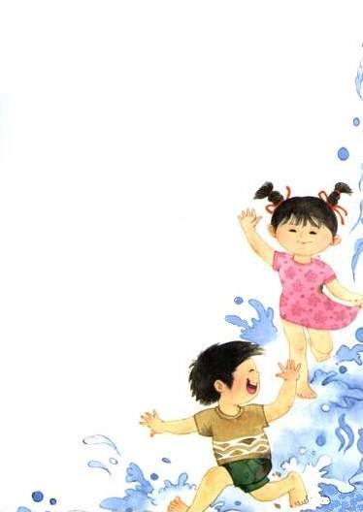
水里一群赤脚的孩子，
快乐得好像神仙一样。

Slide 4
无忧无虑
jū
无拘无束
自由自在

Slide 5
嫩绿的树梢闪着金光,
广场上成了一片海洋!
水里一群赤脚的孩子，
快乐得好像神仙一样。

Slide 6
小哥哥使劲地踩着水，
把水花溅起多高。
他喊：“妹，小心，滑！”
说着自己就滑了一跤！
妹，小心，滑!

Slide 7
他拍拍水淋淋的泥裤子，
嘴里说：“糟糕——糟糕！”
而他通红欢喜的脸上
却发射出兴奋和骄傲。

Slide 8
他拍拍水淋淋的泥裤子，
嘴里说：“糟糕——糟糕！”
而他通红欢喜的脸上
却发射出兴奋和骄傲。

Slide 9
小妹妹橛着两条短粗的小辫，
紧紧跟在这泥裤子后面，
她咬着唇儿
提着裙儿
轻轻地小心地跑，
心里却希望自己
也摔这么痛快的一跤！

Slide 10
小妹妹橛着两条短粗的小辫，
紧紧跟在这泥裤子后面，
她咬着唇儿
提着裙儿
轻轻地小心地跑，
心里却希望自己
也摔这么痛快的一跤！

Slide 11
树梢 孩子
泥裤子 跑
小辫 踩水
（嫩绿的） （赤脚的）
（水淋淋的） （轻轻地）
（短粗的） （使劲地）

